Slide 1

Organic Chemistry
Chapter 10 羧酸及其衍生物

Slide 2
羧酸是具有酸性的有机化合物，分子中含有-COOH
羧酸衍生物：羧酸分子中羧基上的羟基被其他原子或原子团取代
酰卤： -COX
酸酐：-COOCOR
酯：-COOR
酰胺：-CONR₂

Slide 3
12.1 Carboxylic Acids
羧酸的分类
脂肪族羧酸
Aliphatic carboxylic acid
饱和酸
Saturated Acid
羧 酸
Carboxylic Acid
芳香族羧酸
Aromatic carboxylic acid
不饱和酸
Unsaturated Acid
一元酸
Monocarboxylic acid
二元酸
Dicarboxylic acid

Slide 4
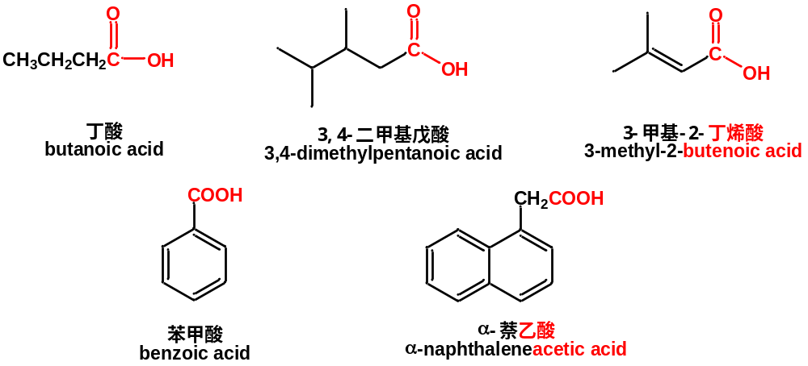
命名
含羧基的最长碳链为主链，表示侧链和多重键的方法与烃基相同，编号从羧基开始。

Slide 5
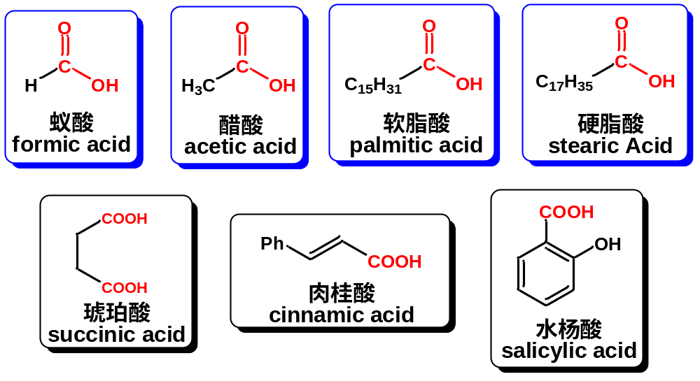
一些常见羧酸的俗名：

Slide 6
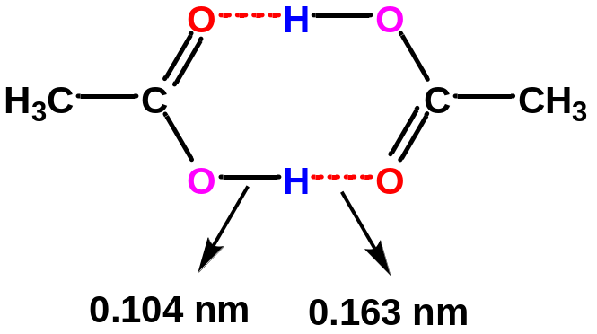
物理性质
物态：1C-3C是液体；4C-10C为油状液体；高级脂肪酸是蜡状固体，低挥发性，无气味。
沸点：比分子量相近的醇高，这是由于羧酸常以氢键缔合形成二聚体。

Slide 7
C. 水溶性：羧酸中羧基是亲水基团，可以和水分子形成氢键，烃基是憎水基团。

Slide 8
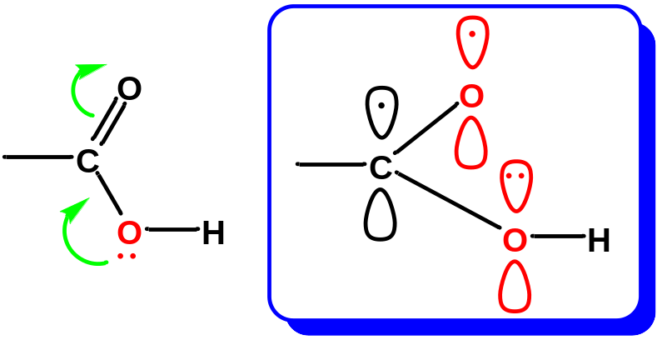
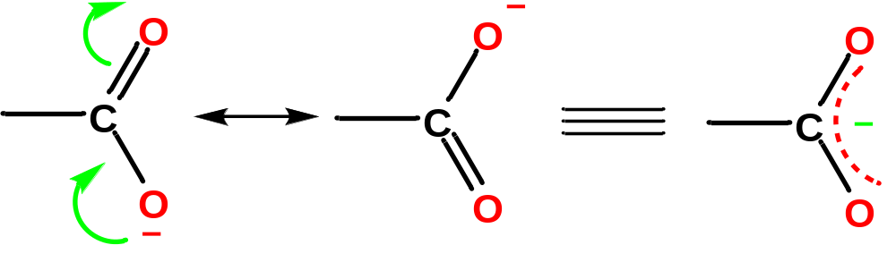
化学性质
★ Bonding of Carboxylic Acids:
p-π共轭
羧酸根离子中碳氧键键长均等，p-π共轭作用更完全

Slide 9
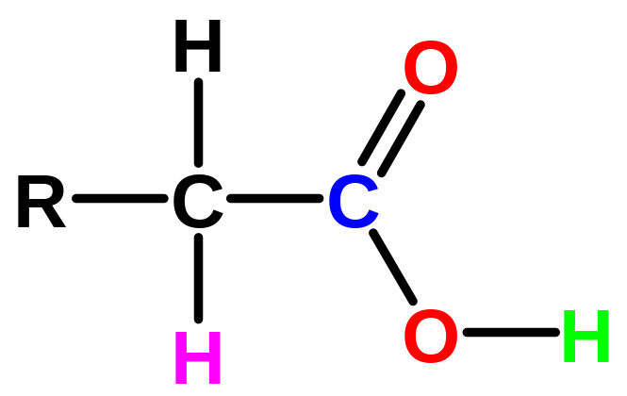
★Reactions of Carboxyl （羧基）:
Decarboxylation
Nu
Acidity
Reaction of α-H

Slide 10
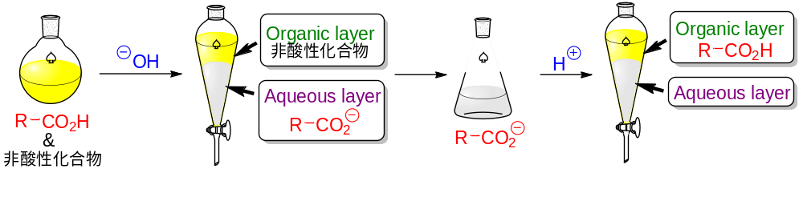
酸性
A. 羧酸的酸性 小于无机酸而大于碳酸。
 | RCOOH | H₂CO₃ | C₆H₅OH
pKa | 4.7-5 | 6.37 | 10
★ Identification and Isolation of Carboxylic Acids

Slide 11
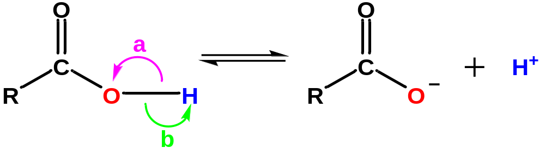
B. 羧酸酸性的影响因素:
Inductive Effect（诱导效应，I）
★ 吸电子诱导效应使酸性增强；
★ 供电子诱导效应使酸性减弱；
★ 羧基与其他基团共轭时，酸性增强。
a.凡是利于电子向氧原子移动的因素，都使酸性增强；
b.凡是利于电子向氢原子移动的因素，都使酸性减弱。

Slide 12
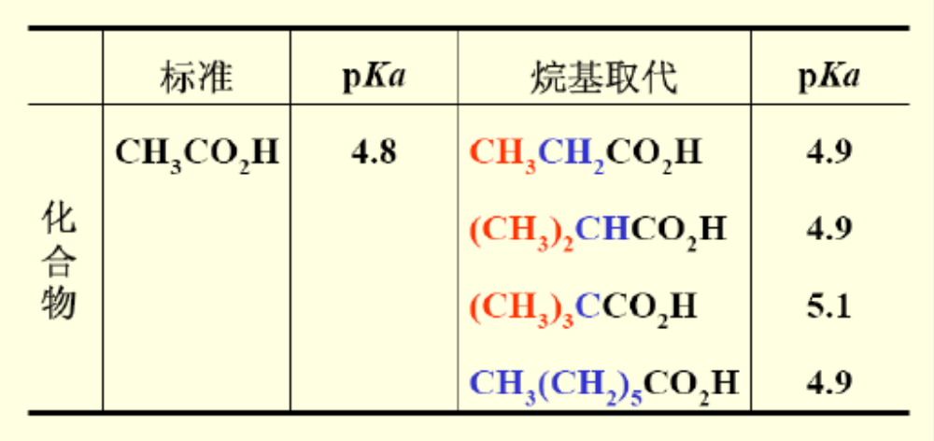
★烷基取代羧酸：

Slide 13
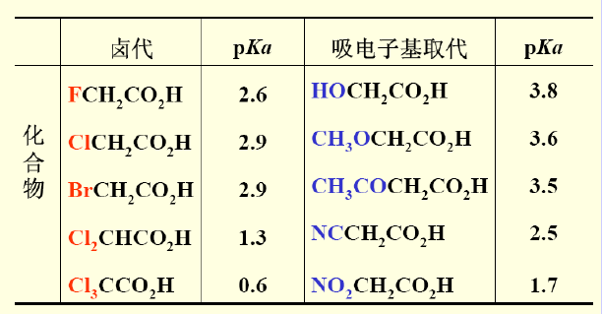
★卤素及吸电子基团取代羧酸：

Slide 14
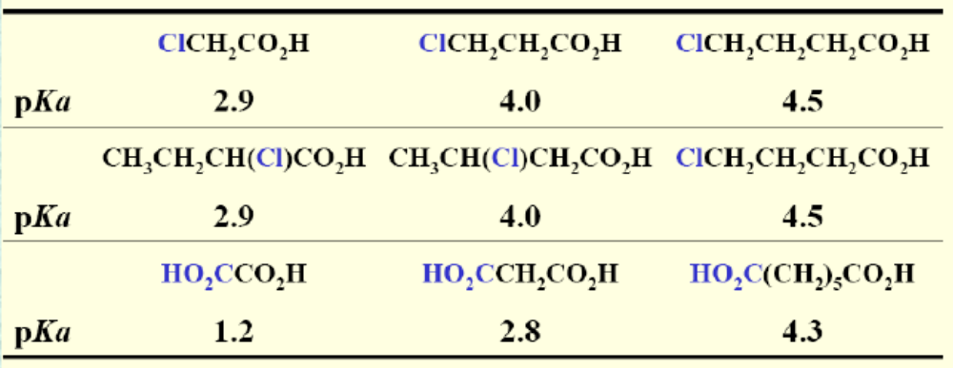
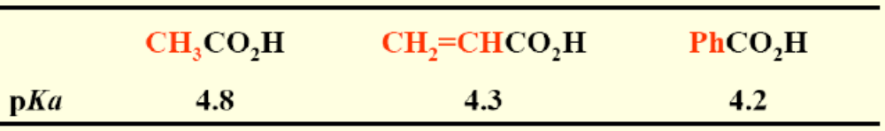
★取代基位置对酸性的影响：诱导效应受距离的影响
★杂化形式对酸性的影响：

Slide 15
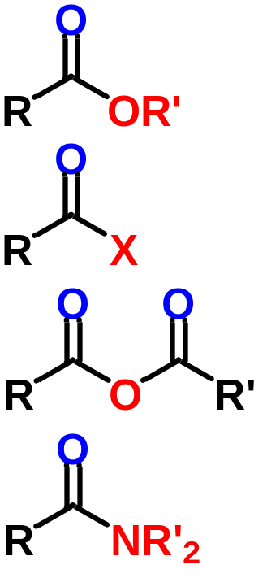
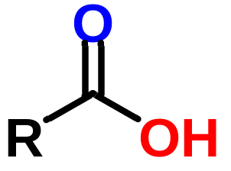
羧酸衍生物中羟基的取代反应
羧酸
Carboxylic Acid
羧酸衍生物
Carboxylic Acid Derivatives
Esters (酯)
Acyl Halides(酰卤)
Carboxylic Acid
Anhydrides(酸酐)
Amides(酰胺)

Slide 16
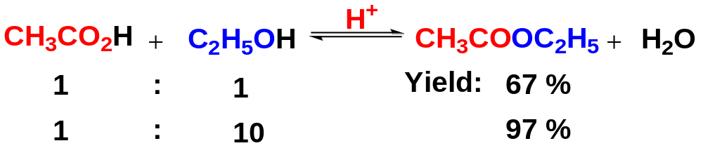
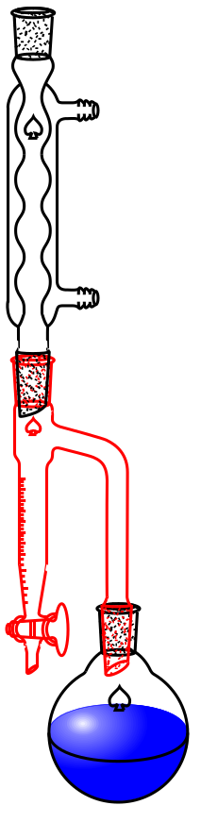
酯化反应
★ 酯化反应是可逆的，一般只有三分之二的转化率。
★ 提高酯化产率的方法：
1.使原料之一过量（一般使醇过量）；
2.不断移走产物（如除去水）。
Water Separator
水分离器

Slide 17
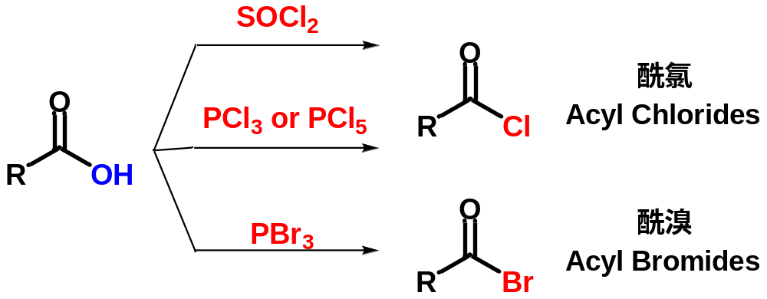
生成酰卤
酰卤很活泼，容易水解，通常蒸馏进行分离。

Slide 18
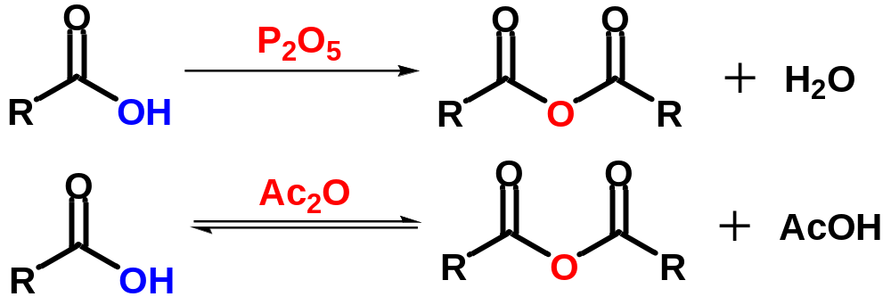
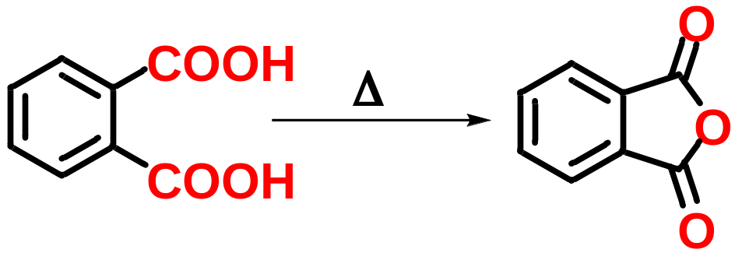
生成酸酐
通常使用脱水剂（dehydrant）使羧酸分子间脱水生成酸酐。特殊结构的二酸可直接加热生成酸酐。

Slide 19
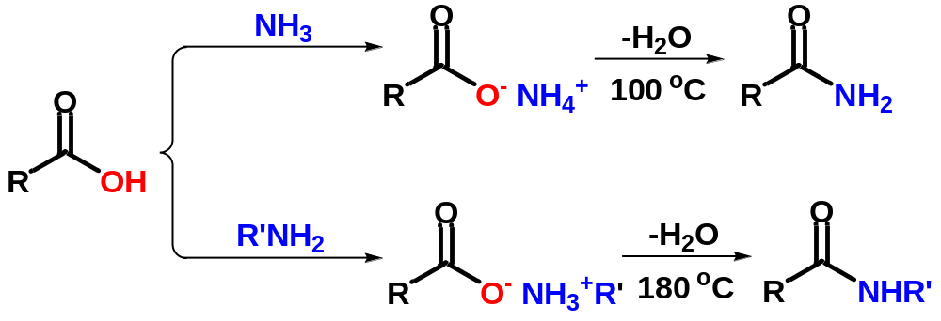
生成酰胺
Ammonium Salt
[ ə'məunjəm ]
Amide
羧酸的铵盐热解失水，可生成酰胺。

Slide 20

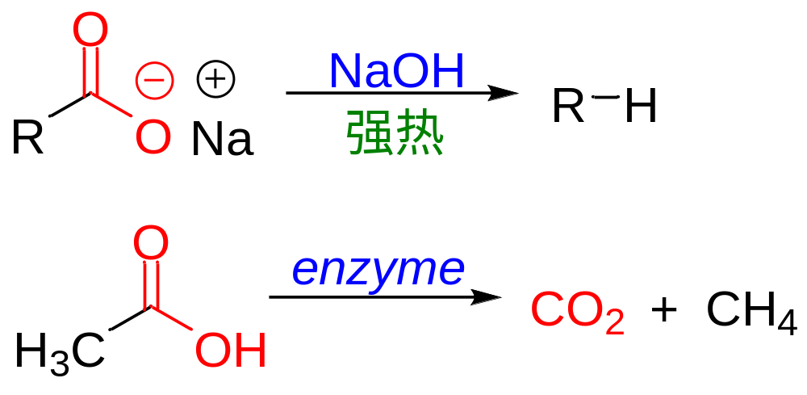
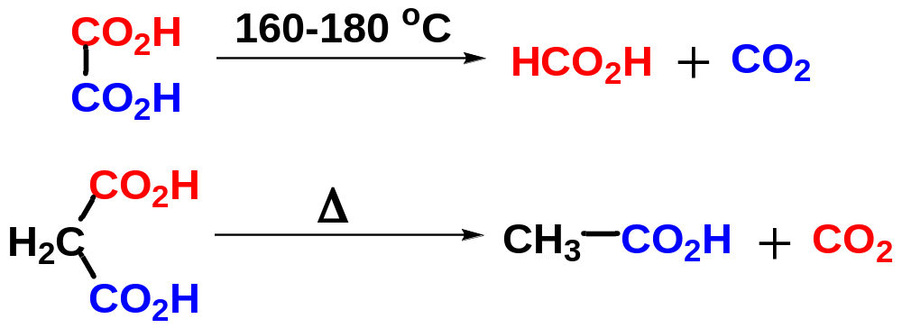
脱羧反应
（减碳反应）
一元羧酸的α-碳原子上连有强吸电子时，比较容易脱羧。
草酸、丙二酸受热后容易脱羧，生成一元酸。
★

Slide 21
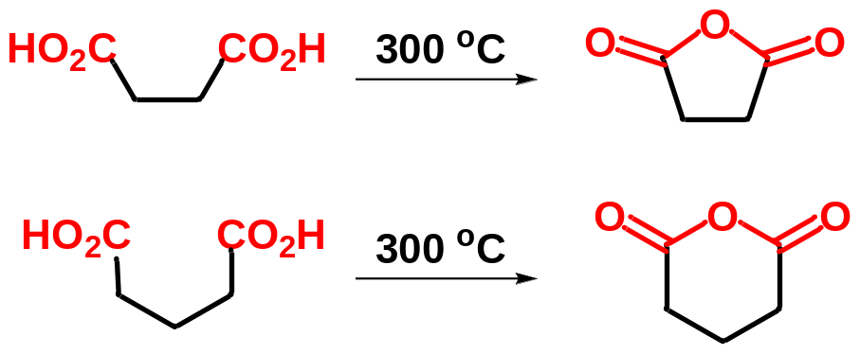
丁二酸、戊二酸受热后脱水，生成环状(五元、六元)酸酐。
★

Slide 22
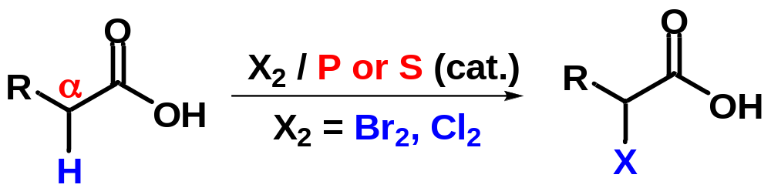
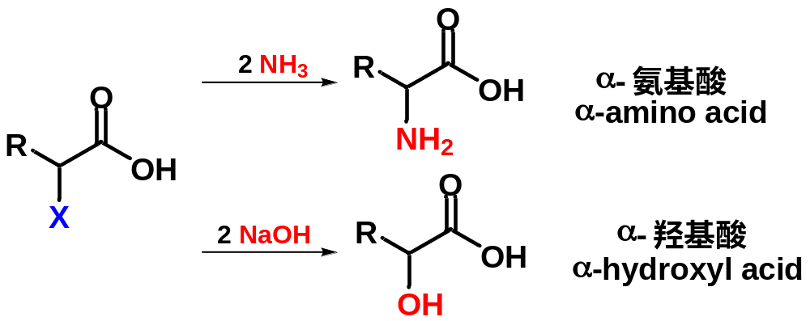
卤代反应
应用:
合成α-氨基酸 和 α-羟基酸.

Slide 23
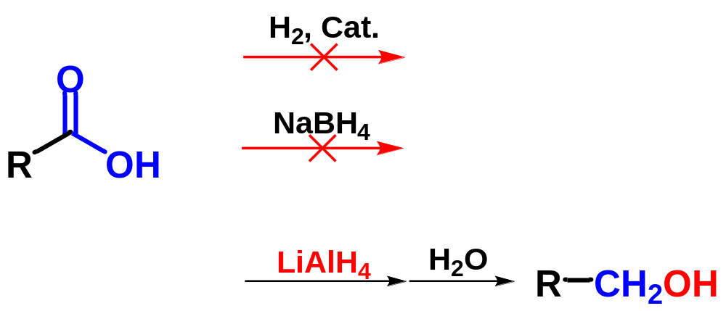
还原反应
！！！
LiAlH₄不能还原C=C，但能还原-C=O、-CN。

Slide 24
10.2 羧酸衍生物
结构
羧酸
Carboxylic Acid
羧酸衍生物
Carboxylic Acid Derivatives
Esters (酯)
Acyl Halides(酰卤)
Carboxylic Acid
Anhydrides(酸酐)
Amides(酰胺)

Slide 25
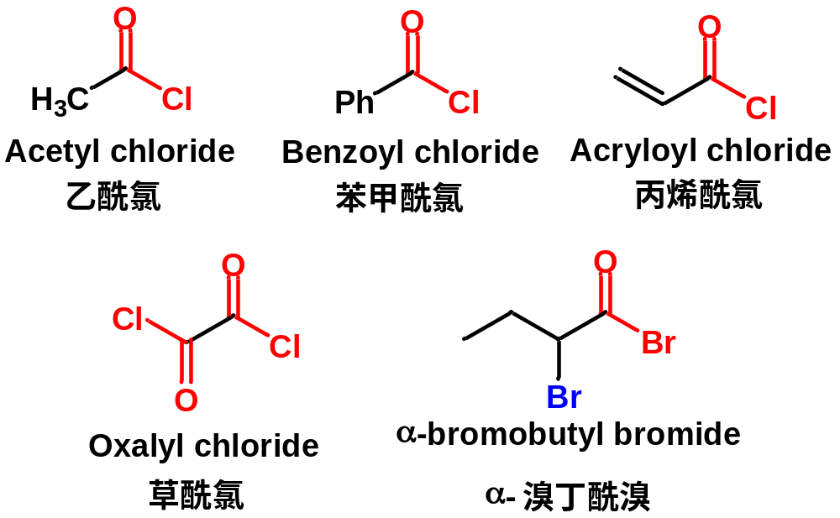
酰卤命名
★酰基的名称放在前面，卤素的名称放在后面

Slide 26
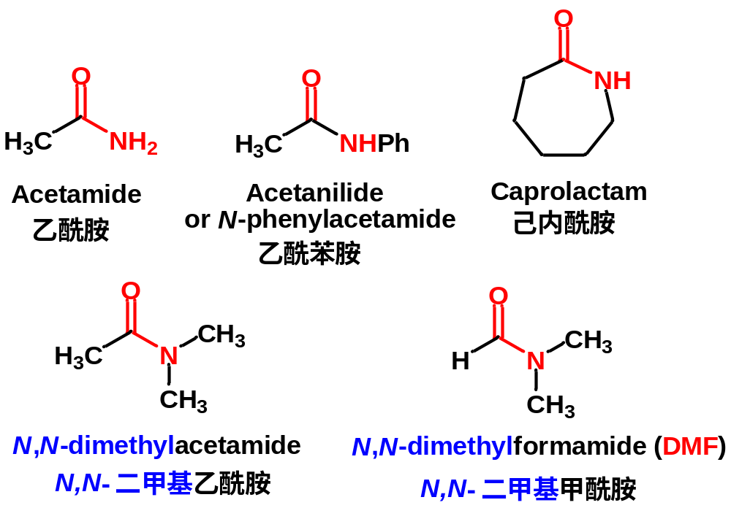
酰胺的命名
★ 酰胺的名称和酰卤相似，也从相应的羧酸名称导出。

Slide 27
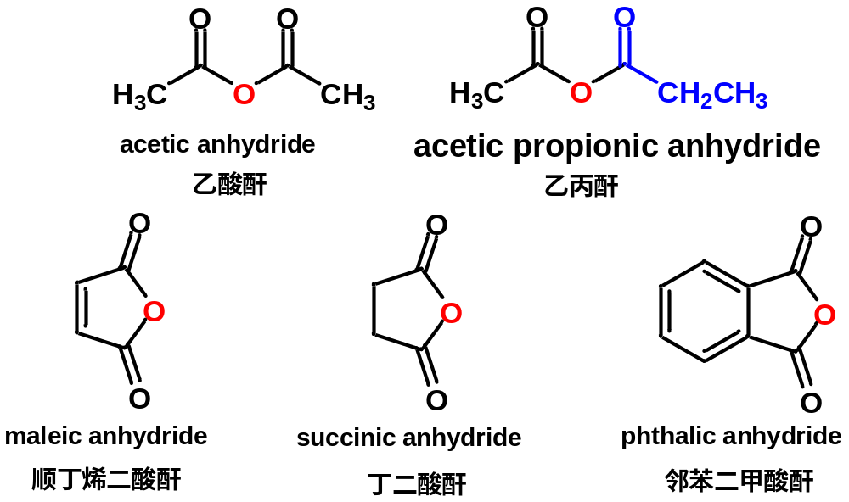
酸酐命名
★酸酐是在羧酸的名称后加“酐”字。

Slide 28
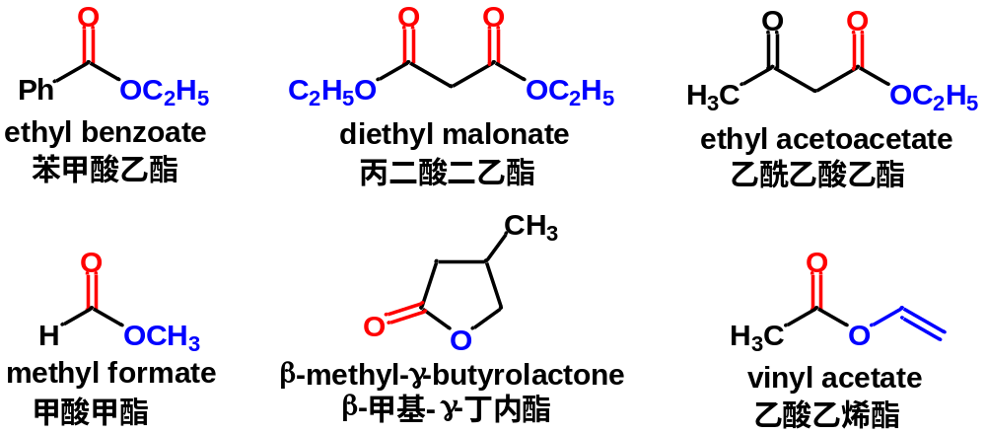
酯的命名
★酸的名称在前，醇的名称在后（不写“醇” 字），再加“酯”字。
★内酯命名时，用内酯二字代替酸字，并标明酯化前羟基的位置。
P. 231

Slide 29

物理性质
酰卤和酸酐
★Smell：低级的酰卤、酸酐，有刺鼻的气味。
★B. P.：酰卤、酸酐的沸点低于分子量相近的羧酸。
★Solubility: 不溶于水，低级酰卤、酸酐遇水分解。
★Density：酰卤、酸酐的相对密度大于1。

Slide 30
物理性质
羧酸酯
★Smell：低分子量的酯具有芳香气味。
★B. P.：酯的沸点低于分子量相近的羧酸。
★Solubility: 水溶性差，能溶于有机溶剂；是良好的溶剂。
★Density：低分子量的酯相对密度小于1。

Slide 31
物理性质
酰胺
★State：除甲酰胺外，酰胺大部分为白色固体。
★B. P.：沸点高于相应的羧酸，氨基氢取代后沸点降低。
★Solubility: 分子量小的酰胺能溶于水。
★DMF（N,N-二甲基甲酰胺）：良好的溶剂，既能溶解有机物，也能溶解无机物。

Slide 32
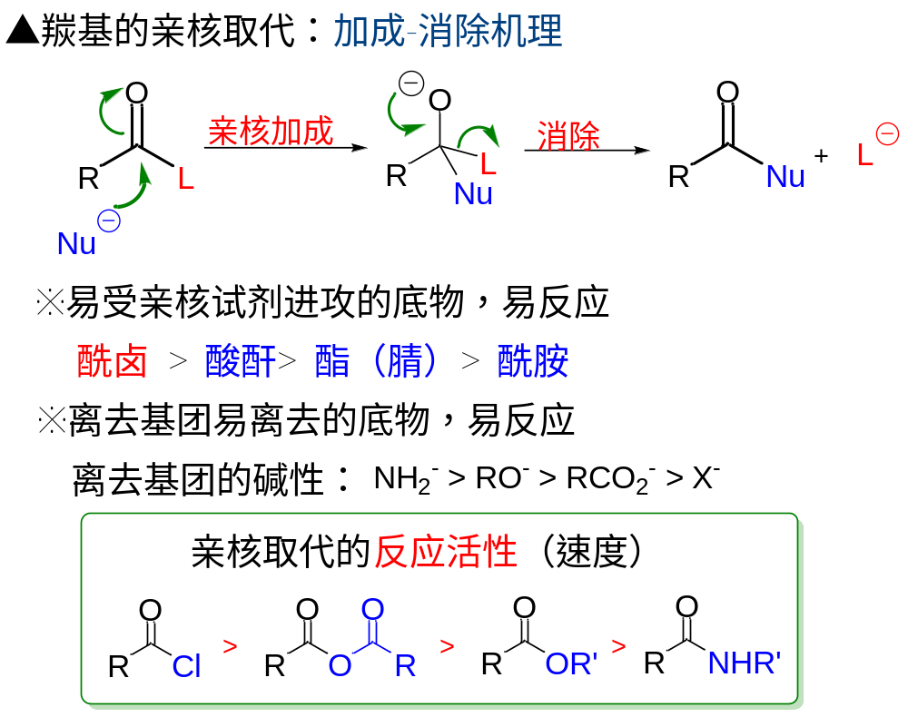
★

Slide 33
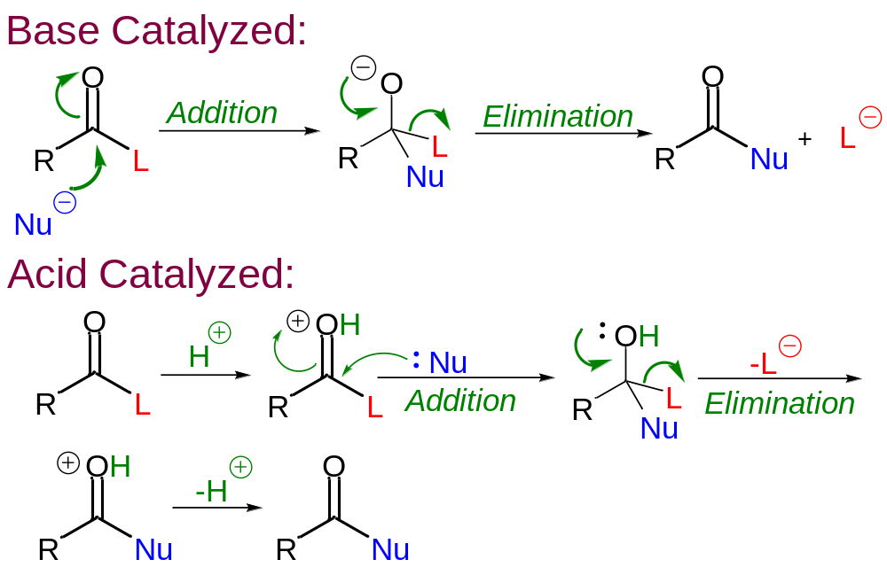
羰基上的亲核取代

Slide 34
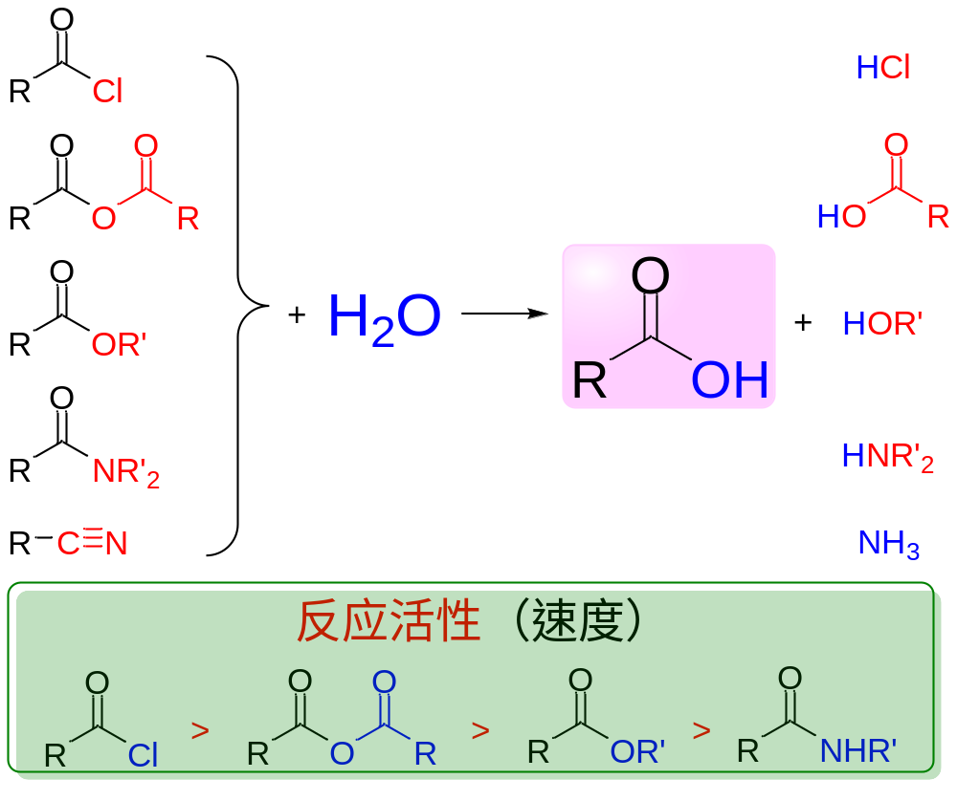
Hydrolysis（水解）

Slide 35
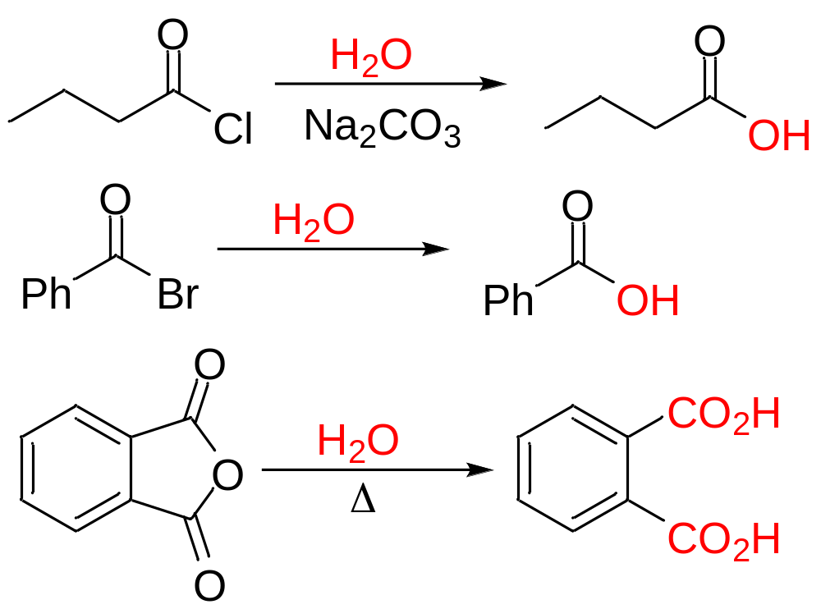
酰卤和酸酐的水解
酰卤和酸酐较易发生水解。

Slide 36
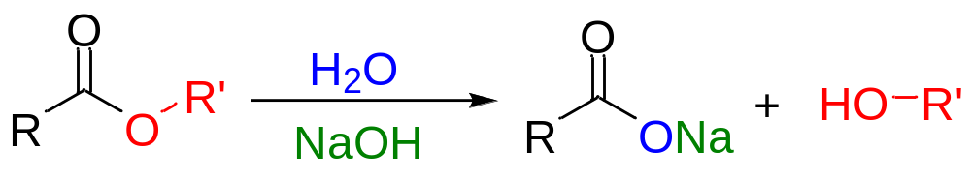
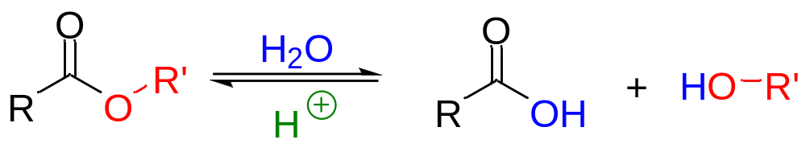
酯的水解
★皂化：碱性水解—可水解完全
★酸性水解：水解不完全

Slide 37
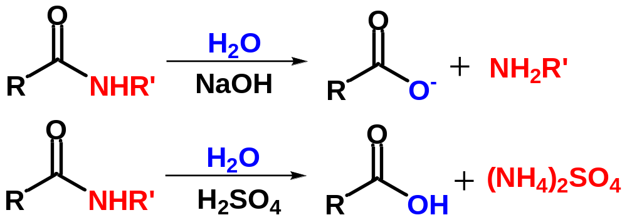
酰胺的水解
酰胺较难水解，通常需要酸、碱催化和较长时间的加热回流。

Slide 38
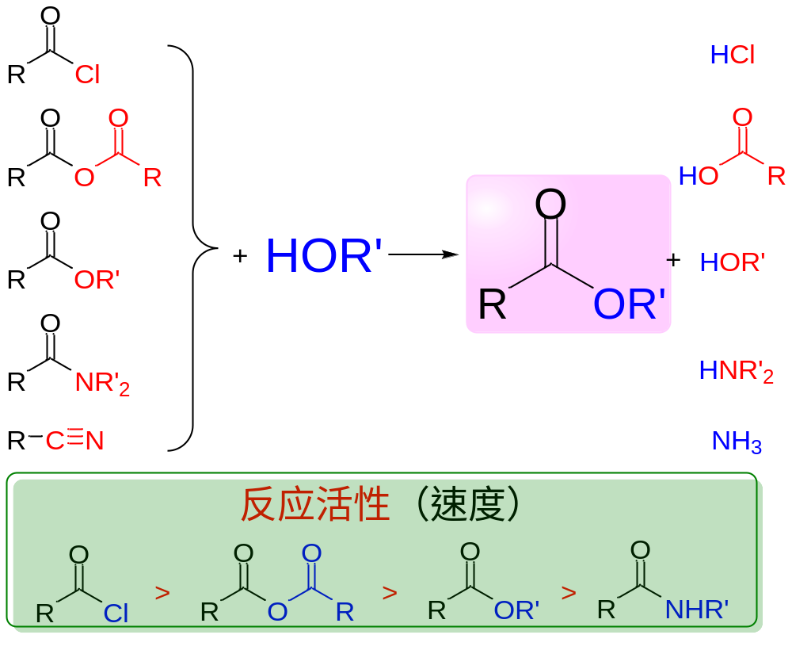
Alcoholysis （醇解）

Slide 39
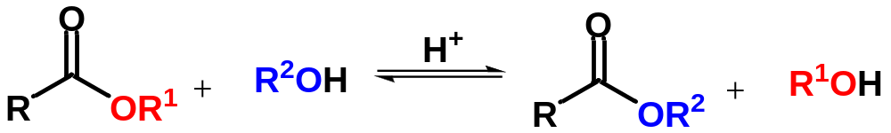
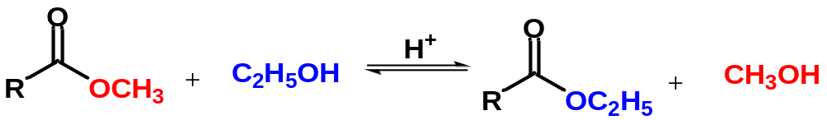
酯的醇解——酯交换
Examples:

Slide 40
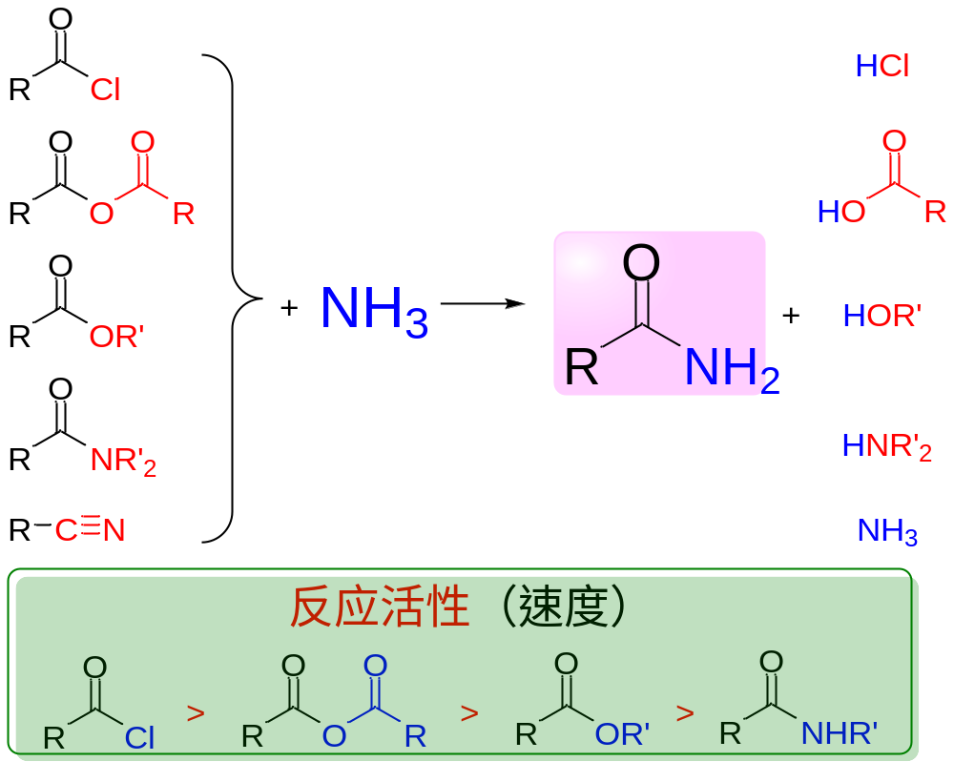
Aminolysis（氨解）

Slide 41
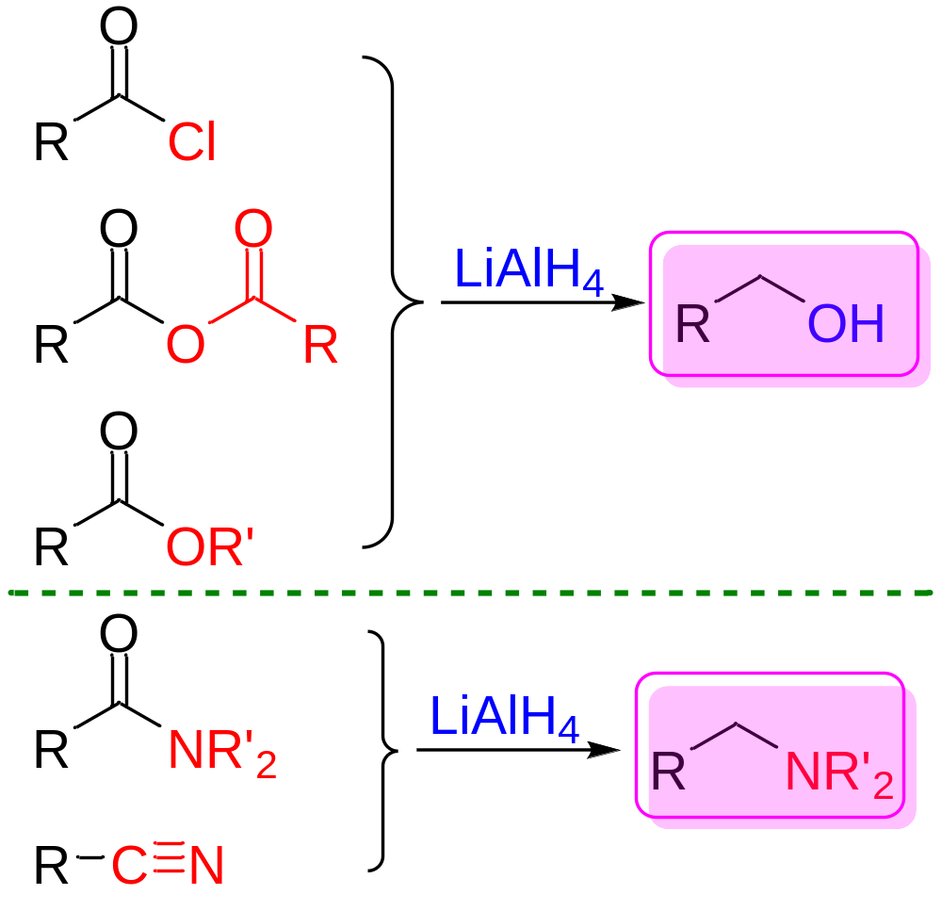
羧酸衍生物的还原
氢化铝锂还原

Slide 42
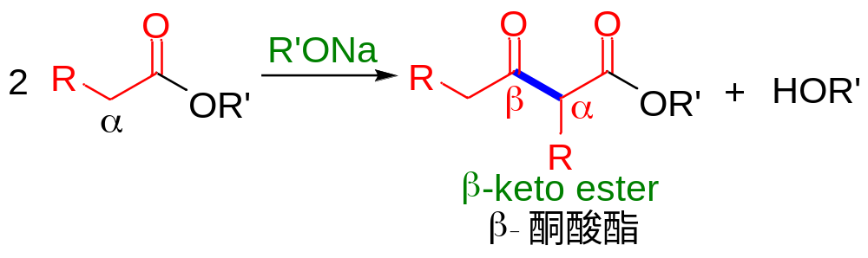
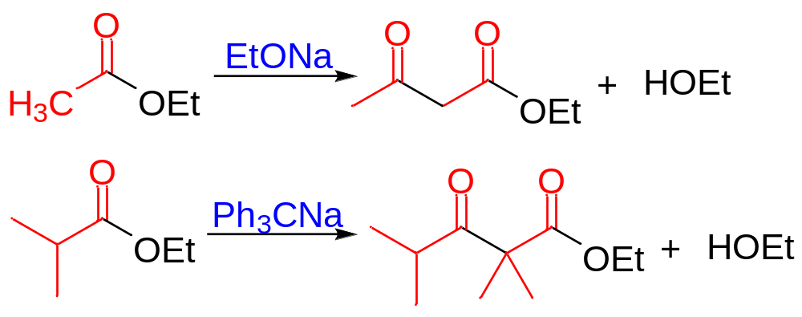
酯缩合反应
1) Claisen Condensation
Examples:

Slide 43
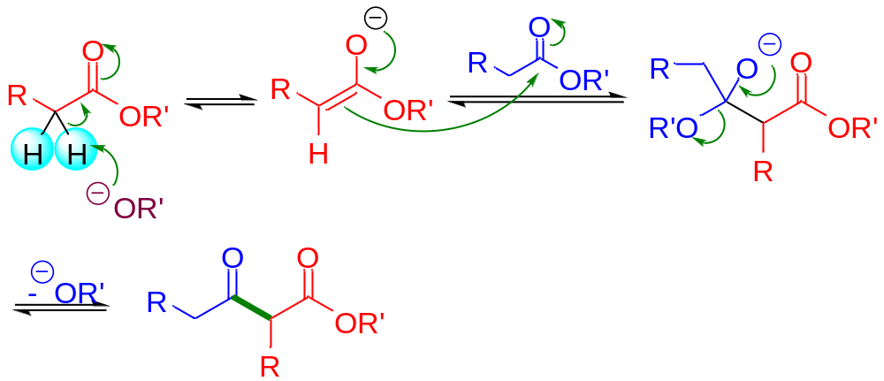
Mechanism:
Claisen酯缩合是可逆的，生成的β-酮酸酯在一定条件下还可以分解成相应的羧酸酯。

Slide 44
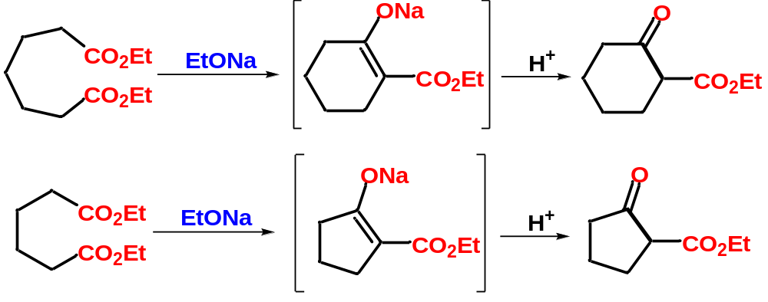
2) Dieckmann Condensation
Dieckmann缩合实质上是分子内Claisen缩合，主要用于合成五元、六元碳环。

Slide 45
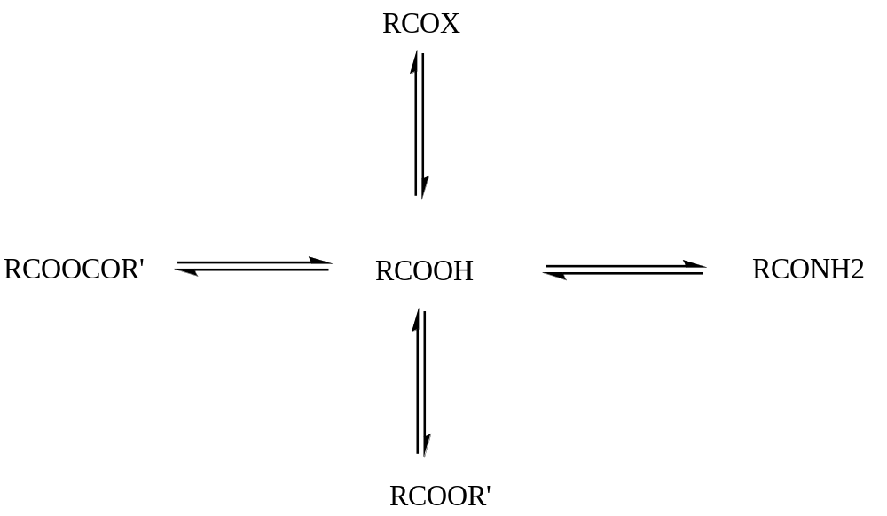
总结
1.羧酸的酸性
2.
3.
羧酸衍生物的还原 LiAlH4
4.克莱森酯缩合
5.脱羧反应

Slide 46
课堂练习
236页 4题
作业：
236页
1-1、2、6、9、10
5
6-1，2，3
7
9

